Slide 1
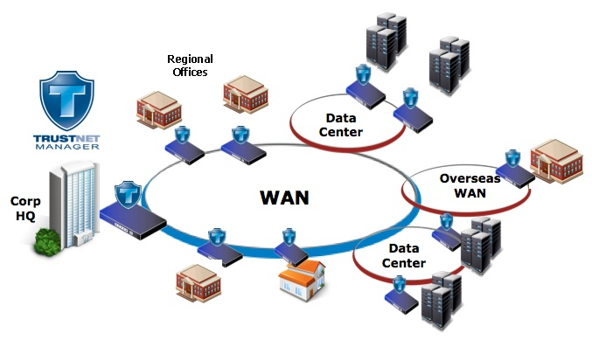
به نام خدا
فناوری شبکه‌های گسترده
اسلايد هفتم
Provider : M.Miandari
Email: miyandari@hotmail.com

Slide 2
هدفهاي آموزشي :
فناوری MPLS (MultiProtocol Lable Switching)

Slide 3
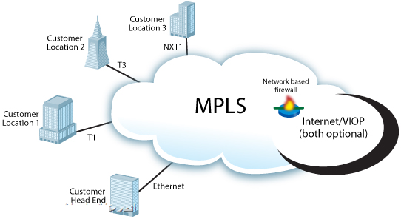
MPLS (Multiprotocol Lable Switching)
یک تکنولوژی انتقال و سوئیچینگ بر اساس مکانیزم Lable زدن یا برچسب زدن برای ارسال بسته‌ها در شبکه است و Multi Protocol می‌باشد، یعنی با همه پروتکلهای لایه شبکه می‌تواند کار کند.
به طور کلی اگر بخواهیم عملکرد MPLS را شرح دهیم عمل سوئچینگ را با استفاده از مکانیزم Label گذاری در بستر روتینگ انجام می‌دهد.

Slide 4
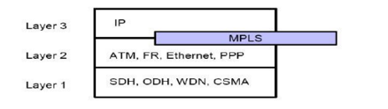
MPLS (Multiprotocol Lable Switching)
MPLS در یک لایه خاص از OSI قرار نمی‌گیرد و عملکرد آن بین لایه دوم Data link و لایه سوم Network قرار می‌گیرد به همین خاطر آنرا به عنوان یک پروتکل لایه 2.5 معرفی می‌کنند.
این طراحی یک سرویس واحد حمل داده برای هر دو جریان Circuit-based Client و Packet-switching Client را مهیا می‌کند. همچنین توانایی حمل انواع ترافیک و IP Packets را در انواع شبکه‌های فعال ATM , SONET , Ethernet Frames را دارا می‌باشد.

Slide 5
مزایای استاده از MPLS
مزایای MPLS
استفاده از یک زیرساخت شبکه یکپارچه
بهتر از IP over ATM است
Border Gateway Protocol (BGP)-free core
بهینه شدن جریان ترافیک
مهندسی ترافیک
مدل peer-to-peer برای MPLS VPN
سئوال : چه دلایلی باعث می‌شود که ما از ATM به سمت MPLS روی بیاوریم؟
در شبکه ATM از معماری IP Over ATM استفاده می‌شود . اما اشکال این روش این است :
1 – تبدیل بسته به سلول . 2 – تبدیل IP آدرس به VPI و VCI .
این عملیات زمان بر است. به همین خاطر ما دنبال راهی هستیم که بسته‌ها را بدون تبدیل و مسیریابی ارسال کنیم.

Slide 6
زیر ساخت شبکه یکپارچه
استفاده از MPLS به همراه IP این امکان را به ما می‌دهد که هر چیزی را که بخواهیم منتقل کنیم. اضافه کردن label به بسته‌ها باعث می‌شود که بتوانیم در یک بستر MPLS پروتکل‌های غیر IP را منتقل کنیم. MPLS می‌تواند IPv4، IPv6، Ethernet، HDLC، PPP و دیگر تکنولوژی‌های لایه دو را برای ما منتقل کند.
به ویژگی که هر نوع فریم لایه دو در بستر MPLS منتقل گردد Any Transport Over MPLS یا AToM گفته می‌شود. روترهای که ترافیک AToM را منتقل می‌کنند نیاز به اطلاع از محتوای آن ندارند و برای ارسال آن تنها نیاز به خواندن Label آن دارند. به زبان ساده می‌توان MPLS را یک روش ساده برای ارسال ترافیک پروتکل‌های مختلف در یک شبکه نامید.
MPLS این امکان را به Service Provider می‌دهد که انواع پروتکل‌های مورد نیاز مشتریان خود را با استفاده از یک شبکه واحد انتقال دهد.

Slide 7
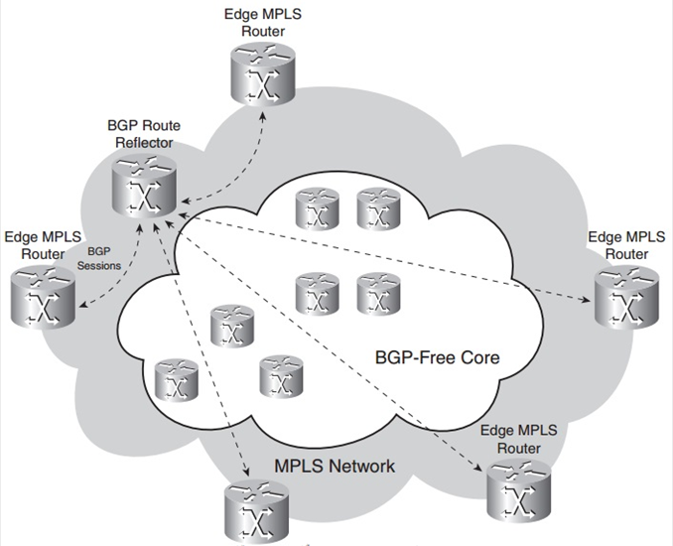
BGP-Free Core
زمانی که شبکه Service Provider می‌خواهد ترافیک را منتقل کند هر روتر باید به مقصد بسته نگاه کند. اگر بسته‌ها به خارج از شبکه Service Provider بخواهد ارسال شود این آدرس‌های خارجی باید در جدول مسیریابی همه روترها وجود داشته باشد. این آدرس‌های خارجی توسط BGP حمل می‌شوند مانند آدرس‌های شبکه مشتریان یا آدرس‌های شبکه اینترنت. این به این معناست که همه روترهای Service Provider باید BGP را اجرا کنند.
اما MPLS این امکان را می‌دهد که ارسال بسته به جای بررسی آدرس IP براساس Label صورت گیرد. این label اطلاعاتی است که به روترهای میانی نشان می‌دهد که بسته باید به کدام روتر edge ارسال شود. در نتیجه روترهای Core نیازی به داشتن اطلاعات IP برای ارسال بسته‌ها ندارند و این باعث می‌شود روترهای Core نیازی به اجرای BGP نداشته باشند.

Slide 8
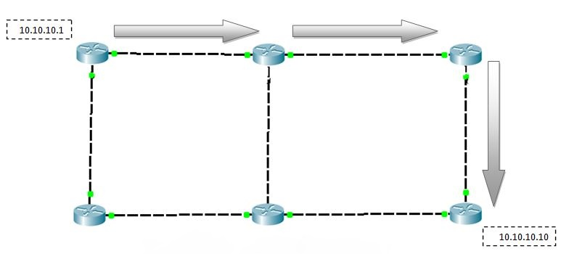
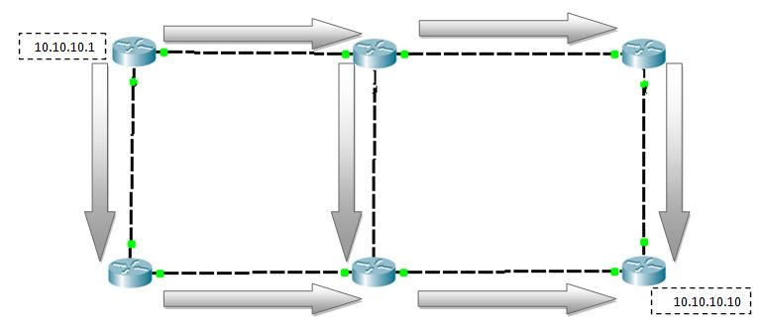
مسیریابی در MPLS
در شبکه‌های سنتی برای رسیدن بسته‌های داده از مبدا به مقصد در حالت کلی اگر مسیرهایی با هزینه‌های مساوی وجود نداشته باشد تنها مسیری که کمترین هزینه را دارد انتخاب می‌شود و از مسیرهای دیگر که دارای هزینه‌های بالاتر هستند ترافیکی عبور داده نمی‌شود.
در شبکه‌های مبتنی بر فناوری MPLS تمهیداتی جهت این امر در نظر گرفته شده است تا بتوان از پهنای باند موجود شبکه نهایت استفاده را نمود.
بر خلاف مسیریابی سنتی در MPLS‌ با استفاده از روال‌های مهندسی ترافیک، ترافیک ارسالی بین مبداء و مقصد از مسیرهای مختلف ارسال می‌شود که امکان استفاده بهینه از پهنای باند را فراهم می‌آورد.

Slide 9
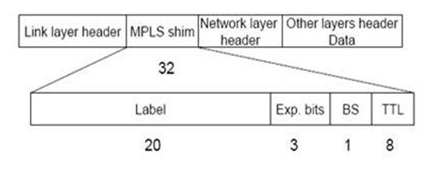
برچسب گذاری در MPLS
چنانچه پروتکل لایه دوم دارای فیلد بر چسب باشد مانند فیلدهای VPI/VCI , DLCI , ATM , Frame Relay از همان فیلد برای اختصاص فیلد برچسب MPLS استفاده می‌شود و در غیر این صورت از قسمتی از ناحیه سرآیند بسته‌های MPLS که بین سرآیندهای لایه دوم و لایه IP قرار دارد، به عنوان فیلد برچسب استفاده می‌شود.
20 بیت به عنوان فیلد Label value : در این فیلد حاوی مقدار واقعی برچسب می‌باشد.
3 بیت به عنوان فیلد Traffic Class : به کمک این سه بیت می‌توان نحوه صف بندی و حذف بسته‌ها در هنگام عبور از سوئیچ‌های شبکه را مشخص نمود.
1 بیت به عنوان فیلد Bottom of Stack Flag : این بیت نشان دهنده پایان ناحیه پشته برچسب می‌باشد. چنانچه این بیت یک باشد به معنی آن است که برچسب جاری آخرین برچسب ناحیه پشته است.
8 بیت به عنوان فیلد (TTL) Live to Time : این فیلد نشان دهنده مدت زمان حیات بسته است. در صورت گذشت این زمان بسته از بین می‌رود.

Slide 10
Label Switch Router
یک Label Switch Router یا LSR روتری است که از MPLS پشتیبانی می کند. این روترها قادر هستند که Labelهای MPLSرا درک کنند و بسته های label زده را در لایه دو (دیتا لینک) ارسال یا دریافت کنند.
Ingress LSR
این نوع روترهای LSR، بسته‌هایی که دارای Label نیستند را دریافت می‌کنند و به آنها label می‌زنند و آنها را در شبکه MPLS ارسال می‌کنند. این روترها در لبه شبکه MPLS قرار دارند.
Egress LSR
این نوع روترهای LSR، بسته‌هایی که دارای label هستند را از شبکه MPLSدریافت می‌کنند و سپس آنها را ارسال و Lable بسته‌ها را حذف می‌کنند. این روترها در لبه شبکه MPLS قرار دارند.
Intermediate LSR
این نوع LSR، بسته‌های label زده شده را دریافت می‌کند عملیاتی را روی آن انجام می‌دهد سپس آنرا ارسال می‌کند. این نوع LSR، روترهای میانی شبکه MPLSمی‌باشند.
نکته : روترهای ingress LSR و egress LSR به عنوان Edge LSR شناخته می شوند.

Slide 11
Label Switch Router
یک بسته می‌تواند چند label داشته باشد و آنها را در label stack قرار می‌دهد. Label stack یک پشته است.
LSRها باید بتوانند سه عمل زیر را انجام دهند :
Pop
حذف label را pop گویند.
Push
اضافه کردن label را push گویند.
Swap
جایگزینی label جدید با label که در بالای label stack قرار دارد را swap گویند.
LSR که به بسته‌ای که هنوز label نخورده label بزند imposing LSR گفته می‌شود چون اولین LSR است که label را به بسته می‌زند. اینکار توسط ingress LSR انجام می‌شود. LSR که labelهای یک بسته را خالی می‌کند و بسته بدون label می‌کند را disposing LSR گفته می‌شود. اینکار توسط egress LSR انجام می‌گیرد.

Slide 12
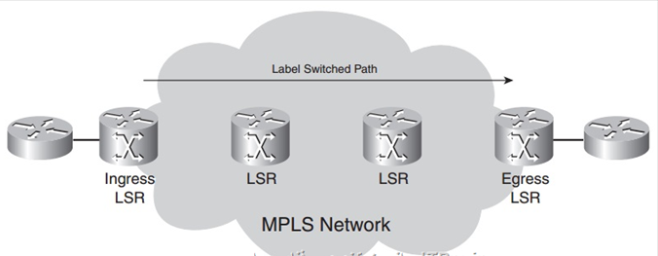
Label Switched Path
Label Switched Path یا LSP رشته‌ای از LSRها است که بسته label زده را از میان شبکه MPLS عبور می‌دهند. در واقع LSP مسیری است از میان شبکه MPLS که بسته‌ها آنرا طی می‌کنند. اولین LSR برای LSP همان ingress LSR می‌باشد و همچنین اخرین LSP برای LSP نیز egress LSR می‌باشد و تمام LSRهای بین ingress LSR و egress LSR در LSP همان Intermediate LSR می‌باشند.

Slide 13
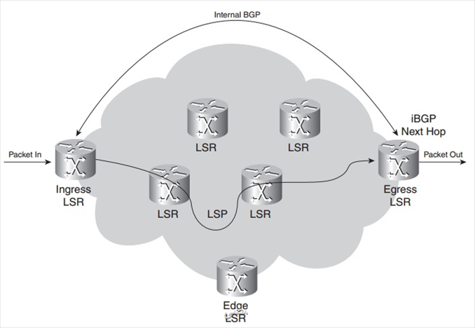
Forwarding Equivalence Class
Forwarding Equivalence Class یا به اختصار FEC گروهی یا جریانی از بسته‌ها هستند که به یک مسیر خاص تعلق دارند و دارای شرایط یکسانی هستند. همه بسته‌های که به یک FEC تعلق دارند دارای label یکسان هستند. اما داشتن label یکسان دلیل بر یکسان بودن FEC نمی‌باشد. چون مقادیر و عوامل دیگری برای تعیین FEC یکسان وجود دارد. روتری که تصمیم می‌گیرد که هر بسته به کدام FEC تعلق دارد ingress LSR می‌باشد چون ingress LSR است که به بسته‌های ورودی label می‌زند و آنها را دسته‌بندی می‌کند.

